Slide 1
第四章 泊松过程与布朗运动
关键词：
独立增量过程
泊松过程
布朗运动

Slide 2

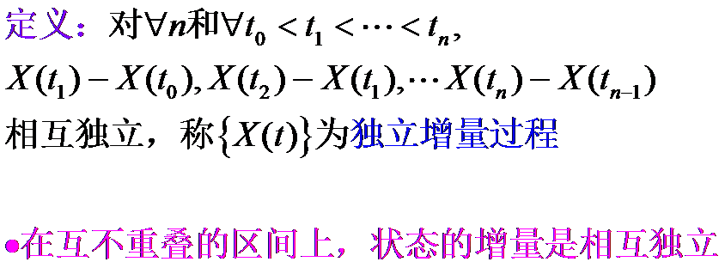

Slide 3

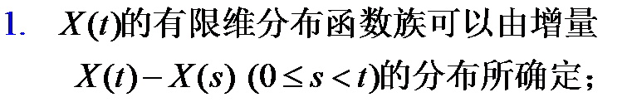

Slide 4
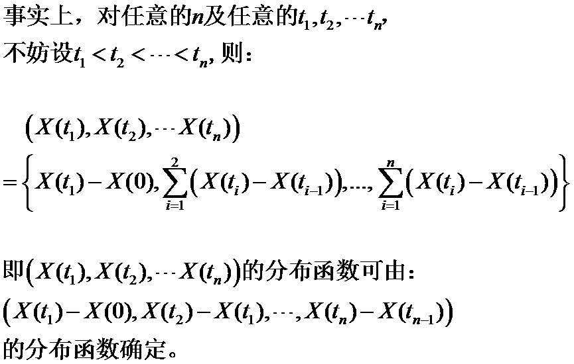

Slide 5


Slide 6
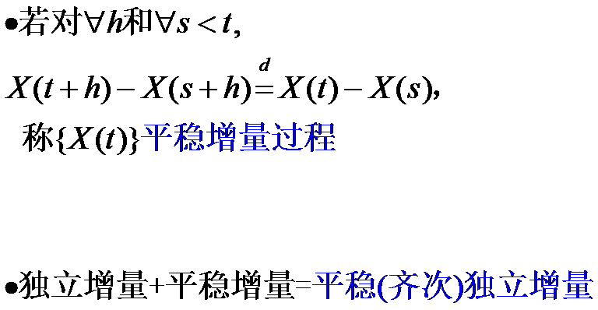

Slide 7
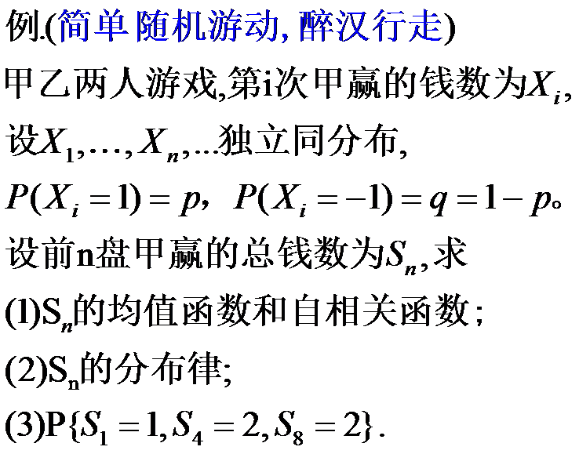

Slide 8
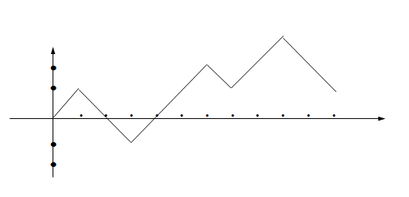

Slide 9
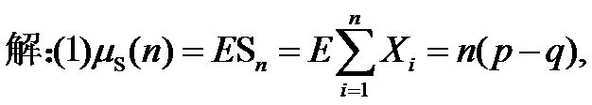


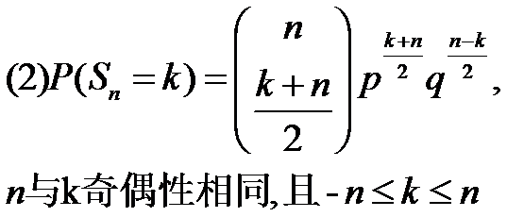

Slide 10





Slide 11

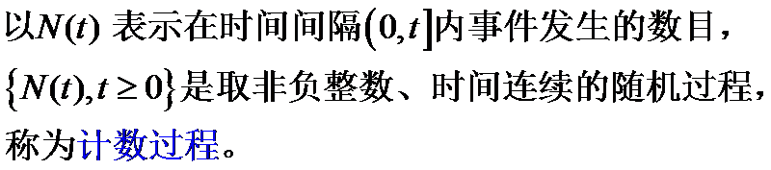

Slide 12




Slide 13
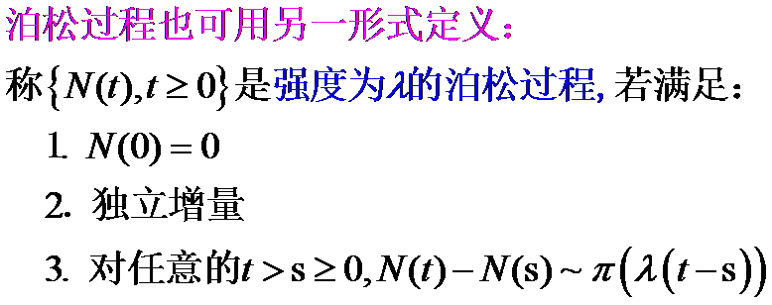

Slide 14
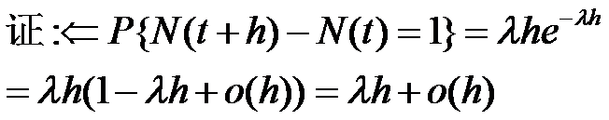
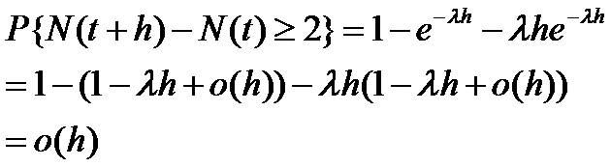


Slide 15
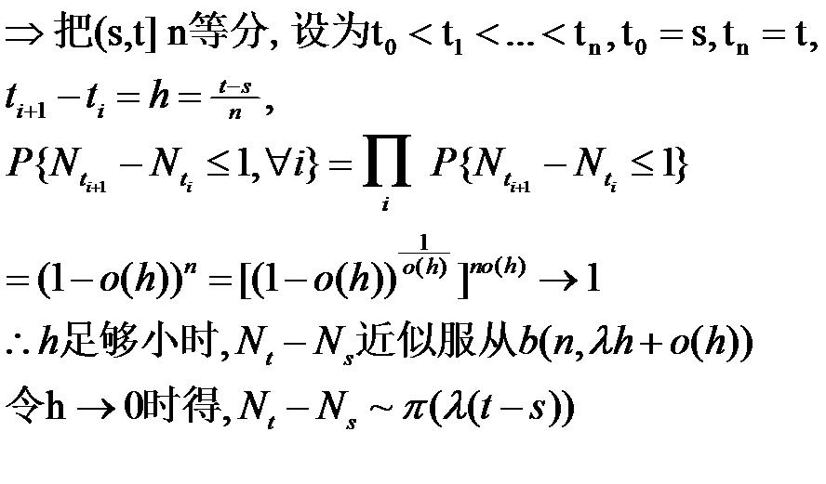

Slide 16


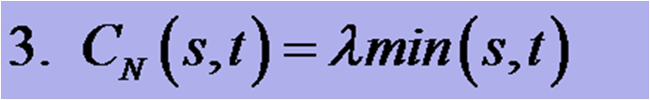
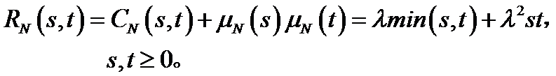
泊松过程的性质

Slide 17

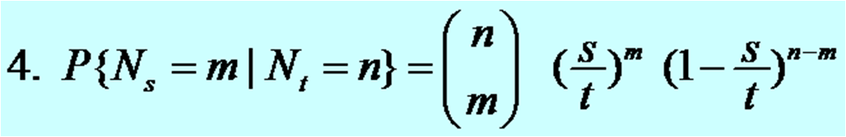
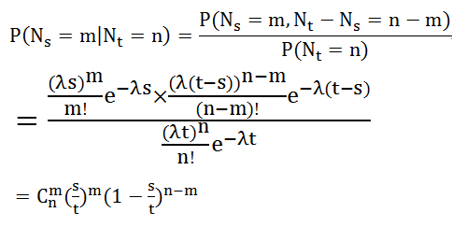

Slide 18
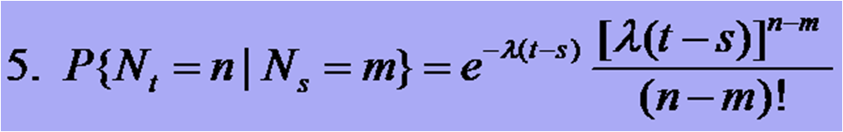
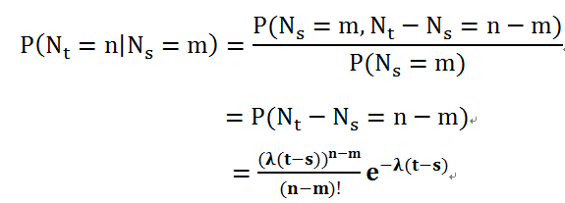

Slide 19
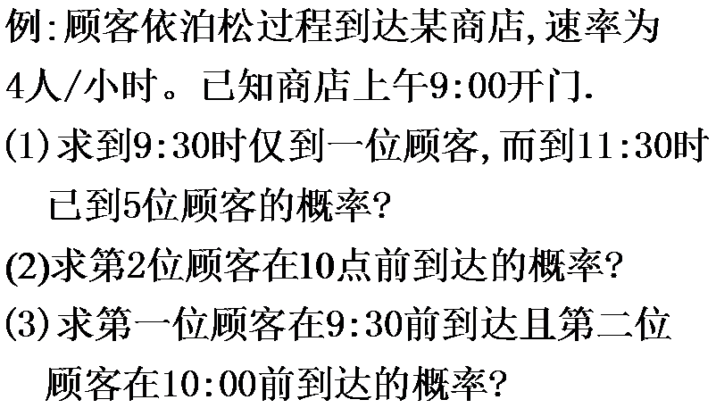

Slide 20
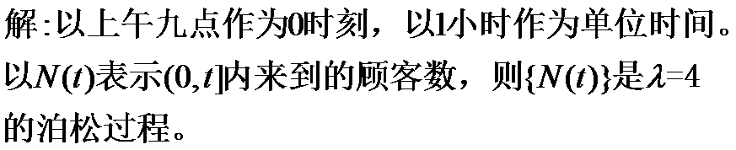
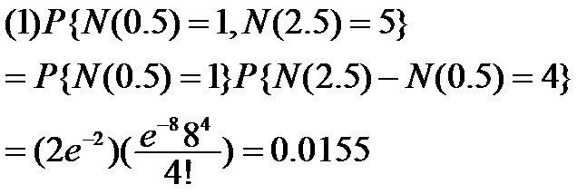

Slide 21
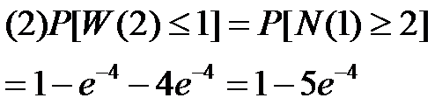
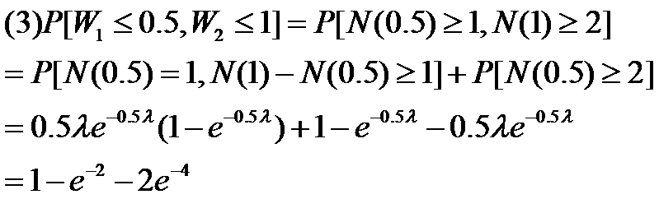

Slide 22



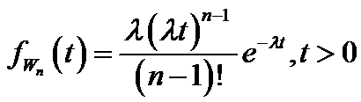


Slide 23
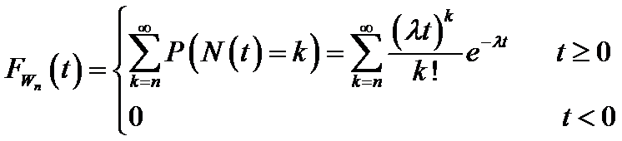
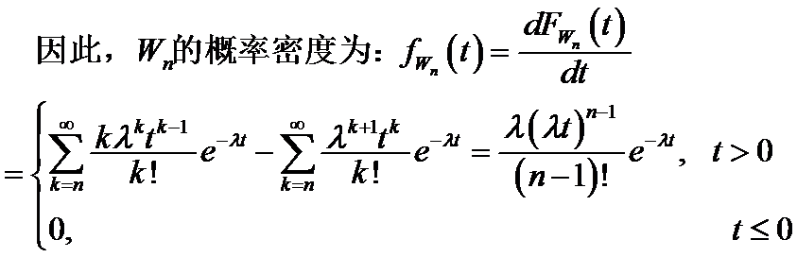

Slide 24
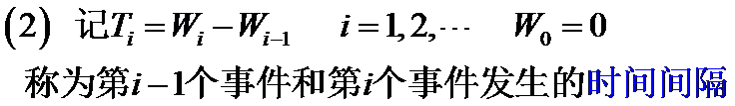

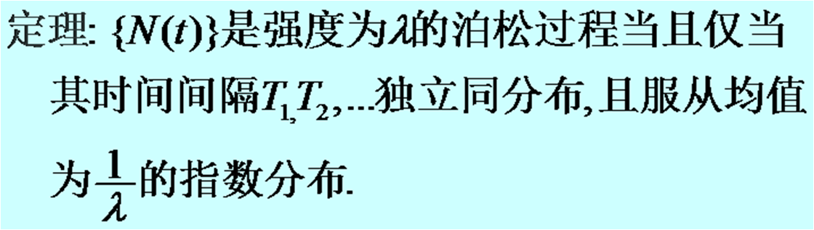

Slide 25
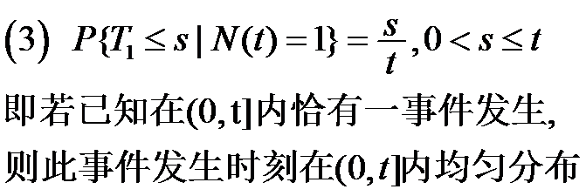



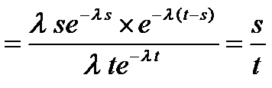
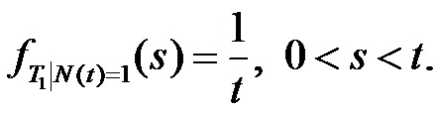

Slide 26
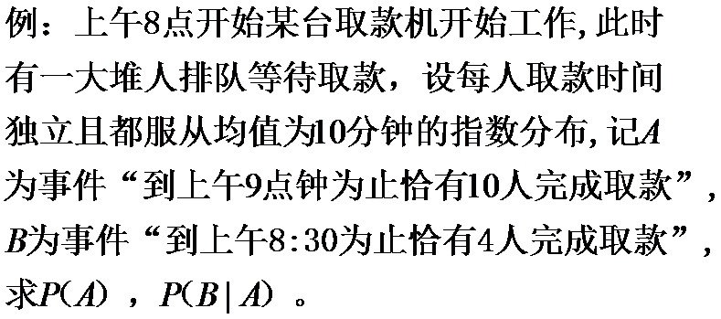

Slide 27
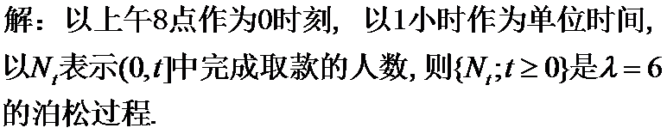

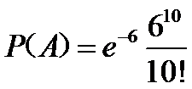
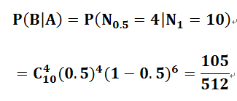

Slide 28
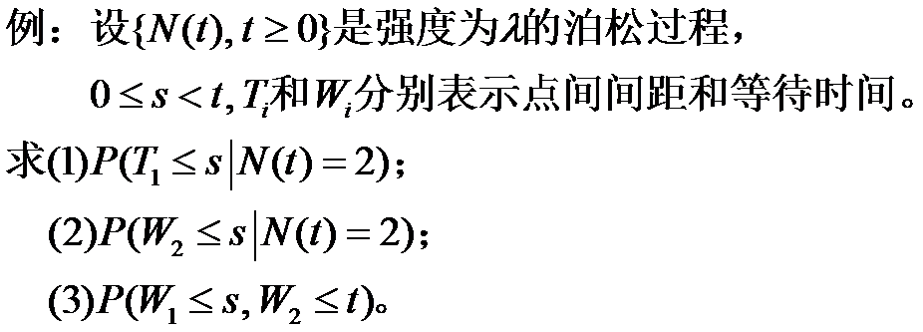

Slide 29

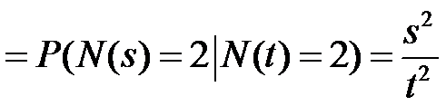

Slide 30


Slide 31
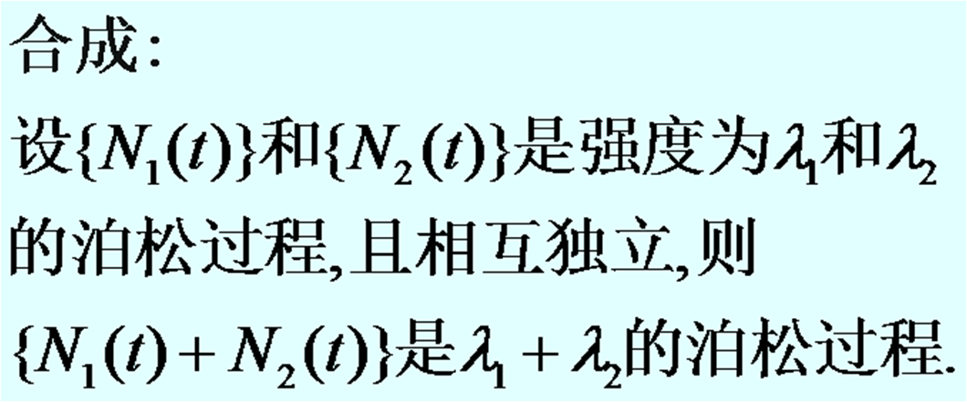

泊松过程合成和分解

Slide 32
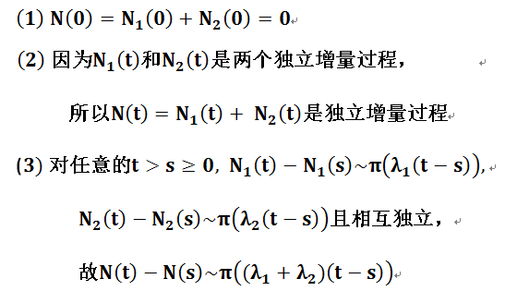

Slide 33
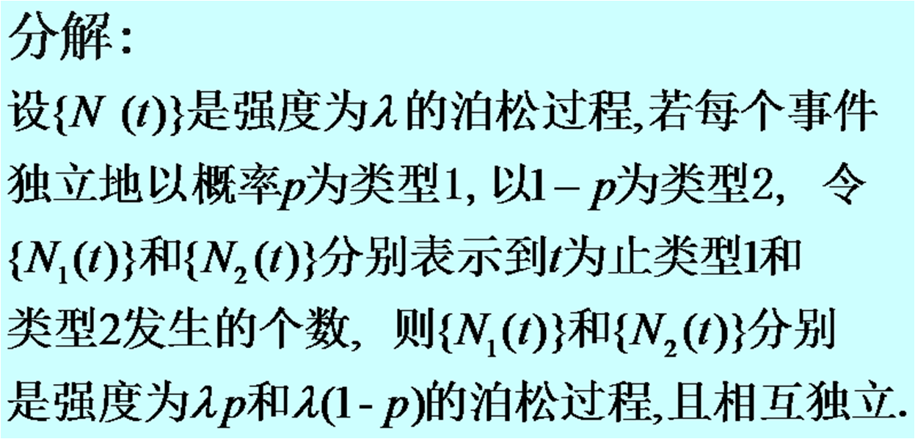

Slide 34
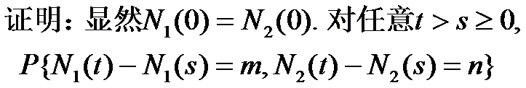
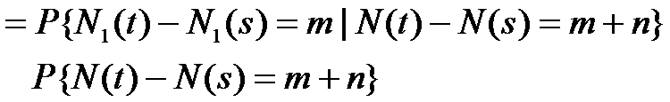
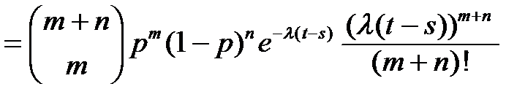
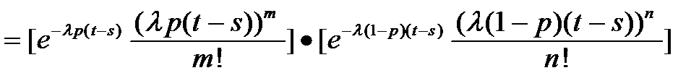

Slide 35
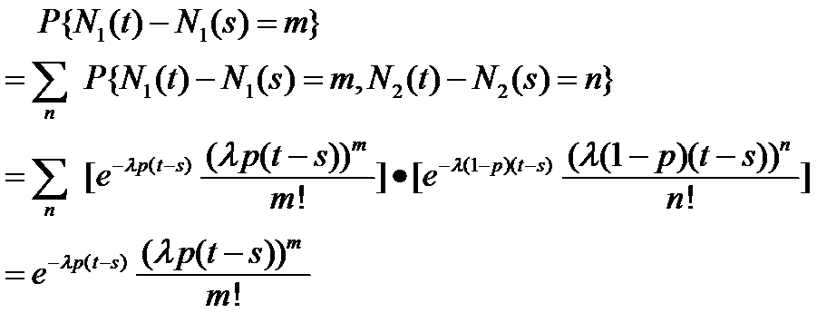

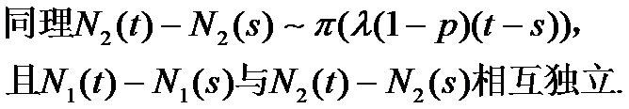

Slide 36
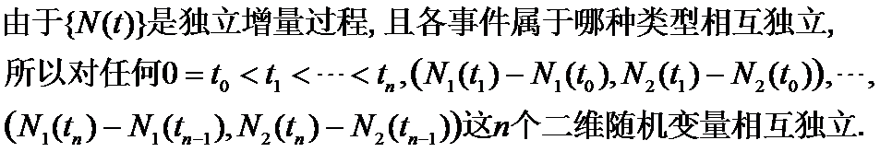
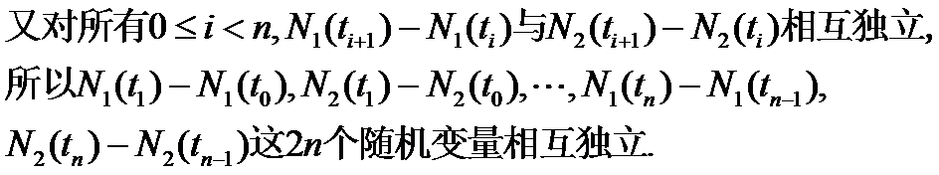

Slide 37


Slide 38
例：某银行有两个窗口可以接受服务。上午九点钟，小王到达这个银行，此时两个窗口分别有一个顾客在接受服务，另外有2个顾客排在小王的前面等待接受服务，一会儿又来了很多顾客。假设服务的规则是先来先服务。也就是说一旦有一个窗口顾客接受完服务，那么排在队伍中的第一个顾客就马上在此窗口接受服务。假设各个顾客接受服务的时间独立同分布，而且服从均值为20分钟的指数分布。问：小王在十点钟之前能够接受服务的概率？

Slide 39
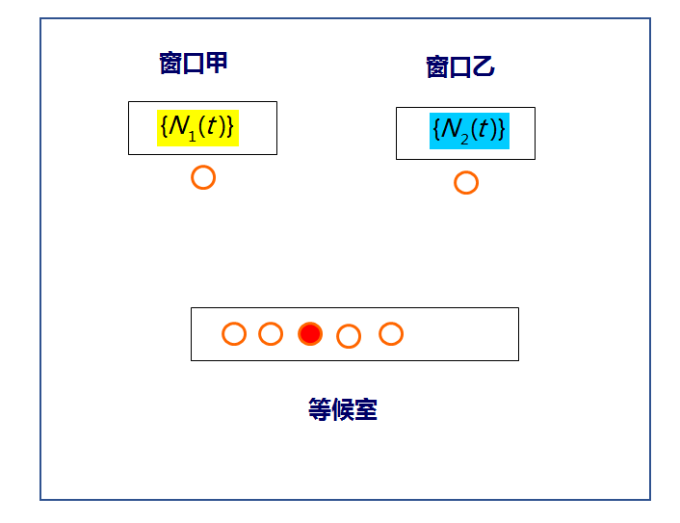

Slide 40



Slide 41




Slide 42
思考题 ：
1.下面是否等价
“假设各个顾客接受服务的时间独立同分布，而且服从均值为20分钟的指数分布”
“假设相继两个顾客等待接受服务的时间间隔独立同分布，而且服从均值为10分钟的指数分布”？

Slide 43



2. 在等待的顾客中，排在第一位的顾客平均要等待多长
时间才轮到接受服务？
3.小王等待接受服务的平均时间是多少？
4. 排在第一位的顾客是在第一个窗口服务的概率是多少？

Slide 44


Slide 45


Slide 46





Slide 47


Slide 48








Slide 49


Slide 50



Slide 51



Slide 52


Slide 53


Slide 54



Slide 55


Slide 56




Slide 57





Slide 58



§3 布朗运动
（一）布朗运动的定义及数字特征
考虑一直线上的简单对称的随机游动，设质点每隔∆t时间等概率地向左或向右移动距离∆x，且每次移动相互独立，记
X(t)表示时刻t质点的位置，则有

Slide 59



Slide 60



Slide 61


Slide 62




Slide 63


Slide 64






Slide 65


浙大数学随机过程

Slide 66



Slide 67



Slide 68


Slide 69




Slide 70


Slide 71



Slide 72



Slide 73




Slide 74



Slide 75


Slide 76





Slide 77



Slide 78





Slide 79






Slide 80





